Slide 1

Místo antracyklinů v léčbě metastatického karcinomu prsu
prof. MUDr. Petra Tesařová, CSc.

Slide 2
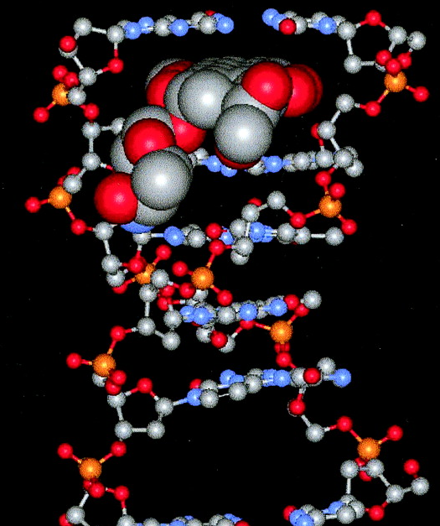
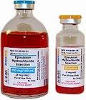
Protinádorový účinek antracyklinů
- Inhibice DNA a RNA syntézy interkalací mezi bazickými páry
- Blokáda replikace a transkripce,
- Vazba na na topoizomerázu IIα
- Potenciace vzniku železem mediovaných volných O₂ radikálů ničících membrány a DNA
29.3.1960 - IDARUBICIN Federico Arcamone s kolegy, streptomyces Crestomyceticus
1963- DAUNORUBICIN
1964-DOXORUBICIN
1975- EPIRUBICIN

Slide 3
Přežití a léčebná odpověď v první linii léčby
3034 pacientek z 8 randomizovaných studií | Taxan | antracyklin
Přežití bez progrese (p=0,0011) | 5,1 měsíce | 7,2 měsíce
Léčebná odpověď (p=0,063) | 33% | 38%
Přežití (p=0,90) | 19,5 měsíce | 18,6 měsíce
Martine J. Piccart-Gebhart, Tomasz Burzykowski et al. Taxanes Alone or in Combination With Anthracyclines As First-Line Therapy of Patients With Metastatic Breast Cancer . J Clin Oncol 2008;28:1980-1986.

Slide 4
15 ti letý přínos adjuvantní chemoterapie pro premenopauzální pacientky
  Zlepšení přežití bez rekurence a celkového přežití o 3% v 5 ti letech a 4% v 10ti letech sledování
vstupní věk < 50 let: rekurence
vstupní věk < 50 let: mortalita - karcinom prsu
Kontrola
53,5 %
47,9
Polychemoterapie
41,1 %
Kontrola
42,4%
37,1
35,0
Polychemoterapie
32,4%
rekurence (%)
35,5
Karcinom prsu – mortalita (%)
20,4
27,1
24,6
Profit 12 %
Profit 10 %
15,7
15 letý profit 12,3 % (SE 1,6)
Longrank 2p <0,00001
15 letý profit 10,0 % (SE 1,6)
Longrank 2p <0,00001
roky
roky
EBCTCG Lancet ˇ05

Slide 5
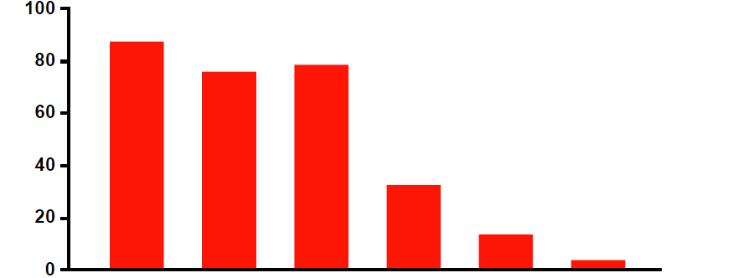
Nežádoucí účinky antracyklinů
Procenta
Alopecie Vředy
v ústech
Deprese
kostní
dřeně
GI Horečka Lokální
nekróza
Bonadonna G, et al. Cancer Res 1970, 30:2572-2582

Slide 6
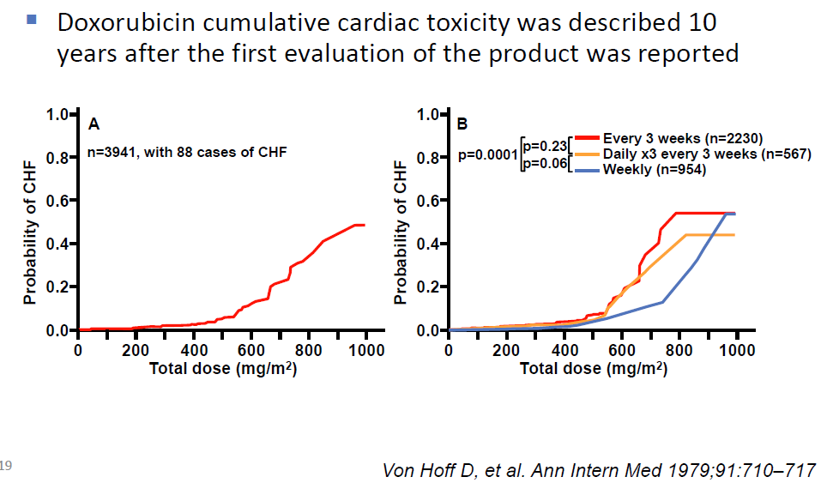
Antracykliny způsobují srdeční selhání
Kumulativní kardiotoxicita doxorubicinu byla popsána 10 let poté,
co bylo hlášeno první hodnocení produktu
každé 3 týdny (n=2230)
3x denně 3 týdny (n=567)
týdně (n=954)
n=3941, s 88 případy CHF
pravděpodobnost CHF
pravděpodobnost CHF
celková dávka (mg/m²)
celková dávka (mg/m²)
Von Hoff D, et al. Ann Intern Med 1979;710-717

Slide 7
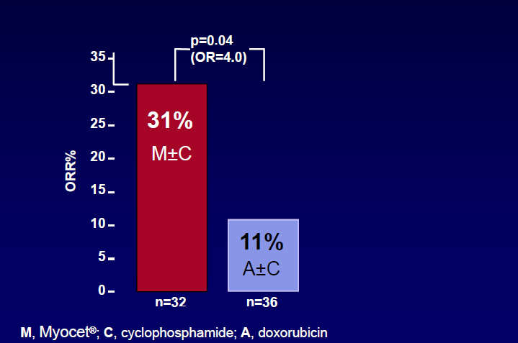
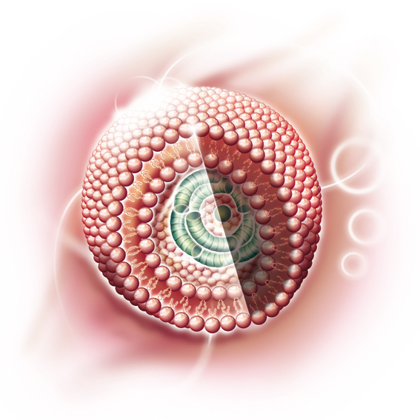
Retrospektivní analýza účinku Myocetu
Objektivní míra odpovědi u pacientů předléčených antracyklinem
Cílená distribuce v nádoru
Menší kardiotoxicita
Stejná účinnost jako konvenční antracykliny
Kombinace s trastuzumabem?
Vhodný pro znovu podání po adjuvanci
Batista, 2006

Slide 8
Kardiotoxicita Myocetu
Am.J.Cancer 2005,4 (3)

Slide 9
Prediktivní markery účinku antracyklinů
HER2 overexprese nebo amplifikace
Topoizomeráza IIα
Chromozom 17 centroméra (CH17CEP)
Tp53
BRCA1
Tkáňový inhibitor metaloproteináz (TIMP1)
Multigene signature
Indikace I.linie:
HER2+ de novo metastatické vs. pertu+ trastu + taxán
ER+ viscerální mts nebo krize
TNBC – bez viscerální krize
Oakman C, et al. Breast Cancer Res Treat 2010;123:171-175, Gianni L, et al. J Clin Oncol 2009;27:4798-4808

Slide 10
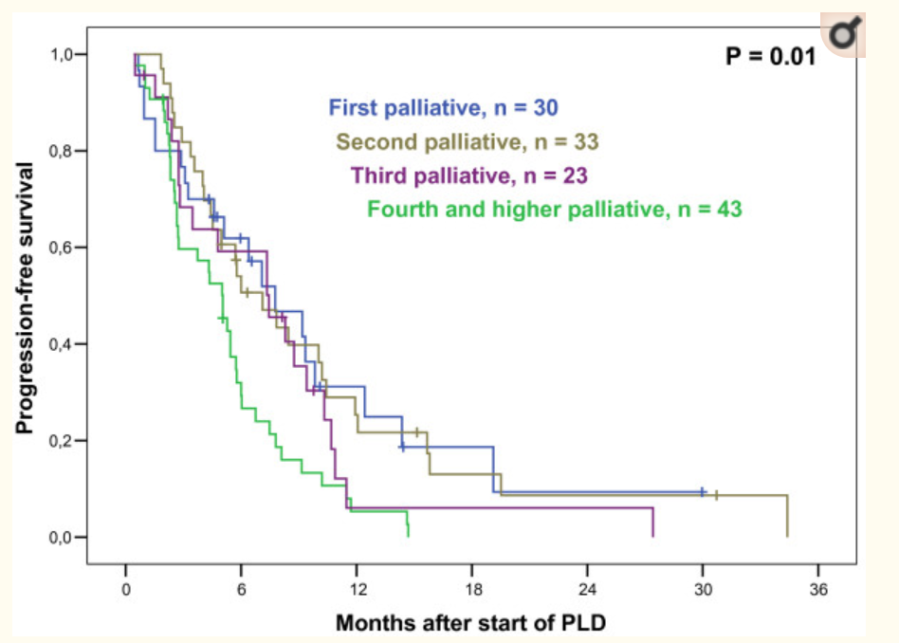
PFS v závislosti na linii paliativní léčby
Fiegl M, Mlineritsch B, Hubalek M, Bartsch R, Pluschnig U, Steger GG. Results of an Austrian observational trial. BMC Cancer. 2011;11:373. Published 2011 Aug 24. doi:10.1186/1471-2407-11-373

Slide 11
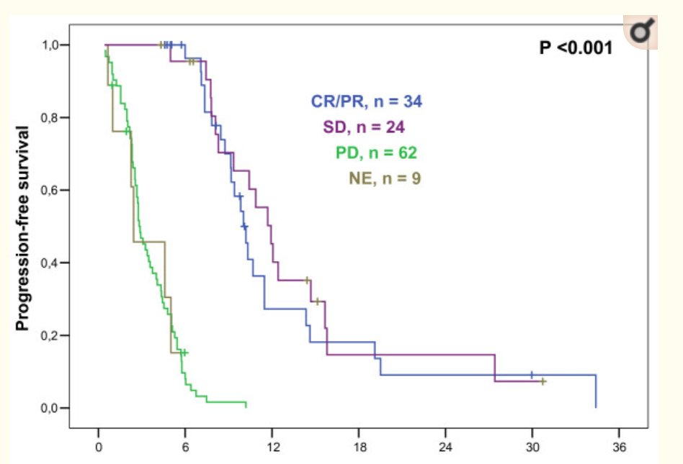
PFS v závislosti na typu odpovědi
Fiegl M, Mlineritsch B, Hubalek M, Bartsch R, Pluschnig U, Steger GG. Results of an Austrian observational trial. BMC Cancer. 2011;11:373. Published 2011 Aug 24. doi:10.1186/1471-2407-11-373

Slide 12
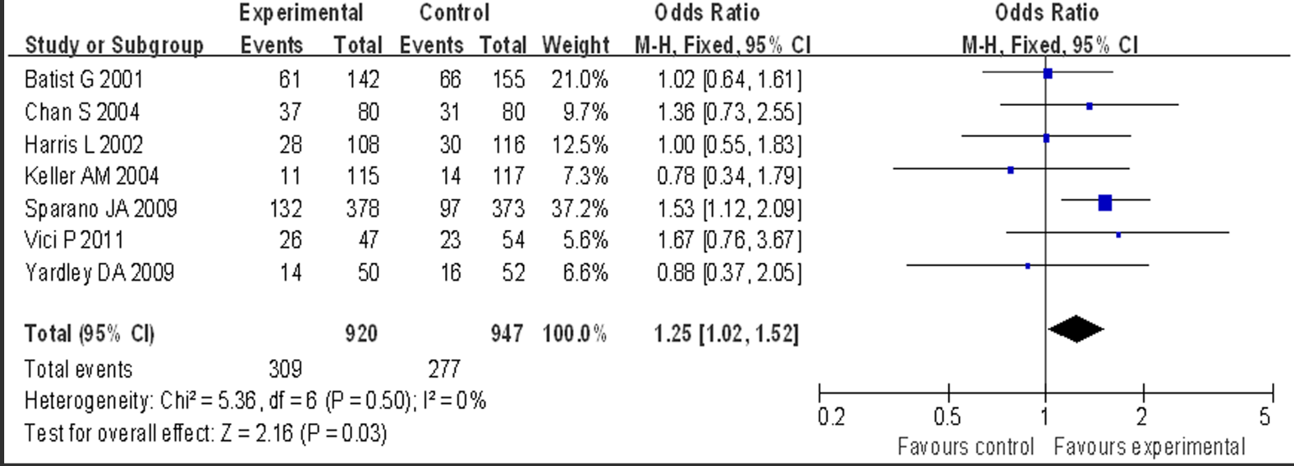
Metaanalýza ORR- 2899 pt doxo vs.myo
Xing M, Yan F, Yu S, Shen P (2015) Efficacy and Cardiotoxicity of Liposomal Doxorubicin-Based Chemotherapy in Advanced Breast Cancer: A Meta-Analysis of Ten Randomized Controlled Trials. PLoS ONE 10(7)

Slide 13
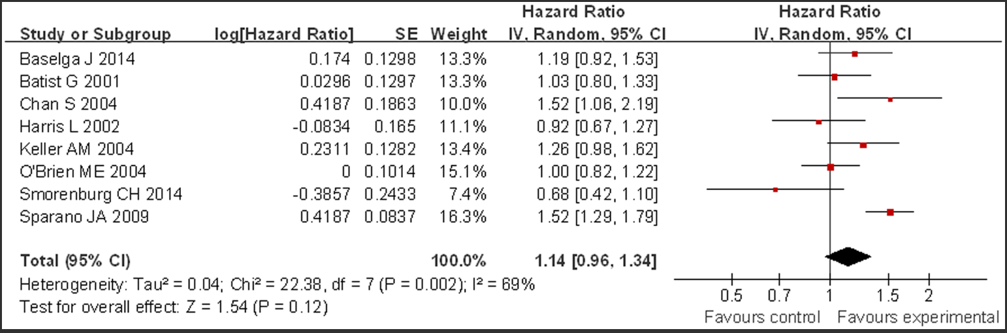
Metaanalýza PFS- 2899 pt doxo vs.myo
Xing M, Yan F, Yu S, Shen P (2015) Efficacy and Cardiotoxicity of Liposomal Doxorubicin-Based Chemotherapy in Advanced Breast Cancer: A Meta-Analysis of Ten Randomized Controlled Trials. PLoS ONE 10(7)

Slide 14
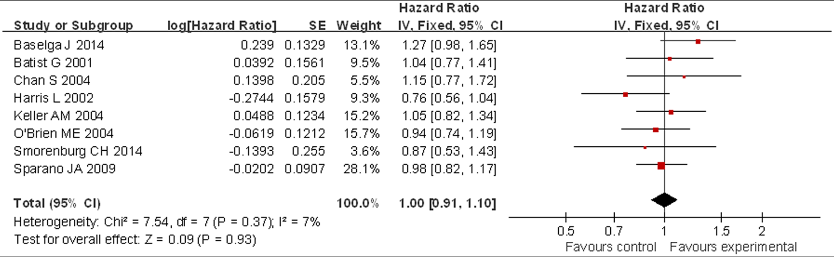
Metaanalýza OS- 2899 pt doxo vs.myo
Xing M, Yan F, Yu S, Shen P (2015) Efficacy and Cardiotoxicity of Liposomal Doxorubicin-Based Chemotherapy in Advanced Breast Cancer: A Meta-Analysis of Ten Randomized Controlled Trials. PLoS ONE 10(7)

Slide 15
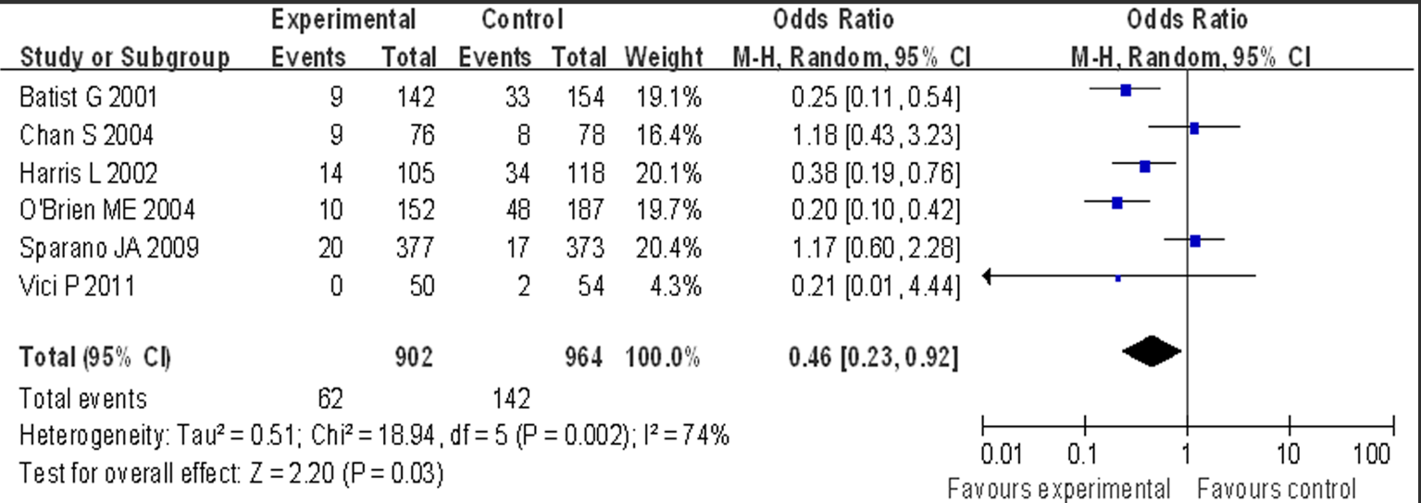
Metaanalýza – kardiotoxicita- 2899 pt doxo vs.myo
Xing M, Yan F, Yu S, Shen P (2015) Efficacy and Cardiotoxicity of Liposomal Doxorubicin-Based Chemotherapy in Advanced Breast Cancer: A Meta-Analysis of Ten Randomized Controlled Trials. PLoS ONE 10(7)

Slide 16
Doporučení
Antracykliny mají své pevné místo také v paliativní léčbě karcinomu prsu
Využíváme je i v případě, že byly podány v adjuvanci
Počet cyklů a typ preparátu volíme dle EF a dosavadní kumulativní dávky antracyklinů
Využíváme možnosti lipozomálního doxorubicinu
Funkci srdce monitorujeme pomocí ECHO
Metanalýza z roku 2015 prokázala menší kardiotoxicitu a větší ORR
Nejúčinnější jsou v první linii, ale fungují stále

Slide 17
Děkuji za pozornost

